Slide 1

SISTEMA DIGERENTE

Slide 2
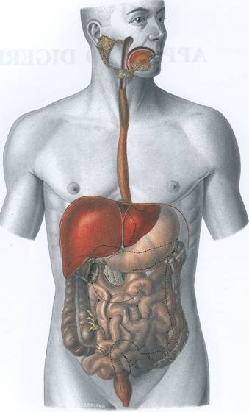
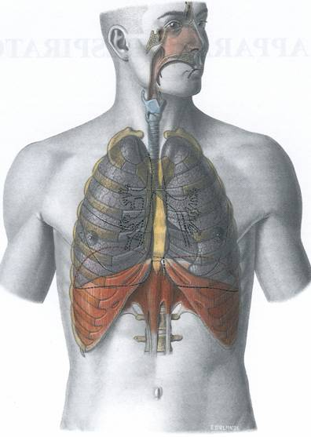
SISTEMI
DIGERENTE – RESPIRATORIO

Slide 3
SISTEMI
DIGERENTE e RESPIRATORIO
Correlazioni Morfologiche su Base Organogenetica
I Sistemi DIGERENTE e RESPIRATORIO, per quanto riguarda gli Organi Cavi che li costituiscono, sono strettamente correlati tra loro, soprattutto per la comune ORIGINE dall’ Intestino Primitivo, che è suddiviso in INTESTINO PRIMITIVO ANTERIORE, MEDIO e POSTERIORE. In particolare, se il SISTEMA DIGERENTE origina da tutte e tre le porzioni succitate, il SISTEMA RESPIRATORIO, invece, ha come struttura embrio-fetale di riferimento, soltanto l’ intestino ANTERIORE e la sua ulteriore specializzazione, INTESTINO FARINGEO

Slide 4
INTESTINO PRIMITIVO
INTESTINO ANTERIORE
INTESTINO MEDIO
INTESTINO POSTERIORE
L’ INTESTINO ANTERIORE si divide, a propria volta in:
SEGMENTO CRANIALE od INTESTINO FARINGEO (o BRANCHIALE)
SEGMENTO CAUDALE dell’ INTESTINO ANTERIORE

Slide 5
CENNI ORGANOGENETICI
Fra il 15° ed il 20° giorno di VITA
INTRAUTERINA, l’ EMBRIONE è percorso
in tutta la sua lunghezza dalla CAVITA’
ENTODERMICA detta INTESTINO
PRIMITIVO
Esso è CHIUSO nelle porzioni:
- CRANIALE o ANTERIORE, dalla
MEMBRANA BUCCO-FARINGEA, che lo
separa dallo STOMODEO o CAVITA’ ORALE
PRIMITIVA
- CAUDALE o POSTERIORE, dalla
MEMBRANA CLOACALE

Slide 6
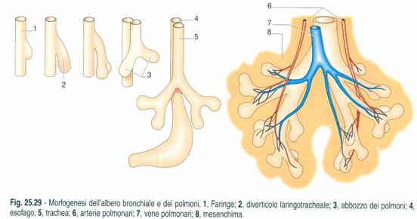
DIVERTICOLO LARINGO-TRACHEALE
(dall’ Intestino Anteriore)

Slide 7
I rapporti molto stretti che si hanno tra la porzione piu’ craniale del Sistema Digerente e le Vie Aeree del Sistema Respiratorio sono dovuti alla comune derivazione embrio-fetale dall’ INTESTINO PRIMITIVO ANTERIORE (come pure dalla sua porzione denominata INTESTINO FARINGEO)
Dall’ INTESTINO ANTERIORE si origina il DIVERTICOLO LARINGO-TRACHEALE che darà origine alle VIE AEREE ed ai POLMONI
Per queste ragioni, si mantengono STRETTI RAPPORTI TOPOGRAFICI nelle Regioni CEFALICA e CERVICALE e mantengono l’ Organo in COMUNE rappresentato dalla FARINGE

Slide 8
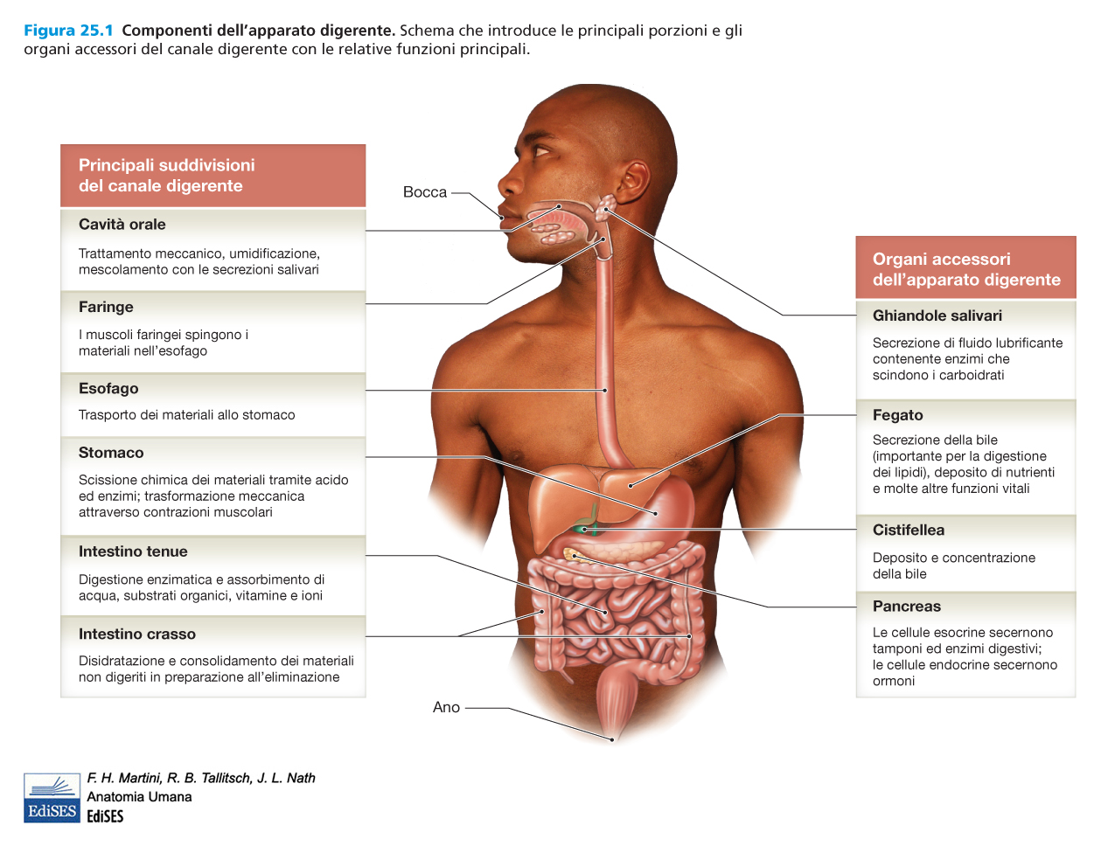
SISTEMA DIGERENTE

Slide 9
SISTEMA DIGERENTE (1)
Il TUBO DIGERENTE può essere considerato un ORGANO CAVO molto lungo (circa 10 metri), che assune varie denominazioni che sono quelle dei diversi Organi Cavi che lo costituiscono.
Secondo la normale progressione del Bolo Alimentare, in direzione Cranio-Caudale, si descrivono:
- CAVITA’ ORALE E SUO VESTIBOLO
- ORO- e LARINGOFARINGE (la Rinofaringe è
unicamente una Via Aerea del Sistema
Respiratorio)
- ESOFAGO
- STOMACO
- INTESTINO:
* TENUE: DUODENO e TENUE MESENTERIALE
* CRASSO: CECO, COLON, SIGMA, RETTO

Slide 10
SISTEMA DIGERENTE

Slide 11
SISTEMA DIGERENTE (2)
Numerosi ORGANI PIENI sono annessi al Tubo Digerente:
GHIANDOLE EXTRAMURALI:
- SALIVARI MAGGIORI
- FEGATO
- PANCREAS
LINGUA
DENTI
ARCO LINFATICO DI WALDEYER: TONSILLE PALATINE, FARINGEA, LINGUALE, TUBARICHE
FORMAZIONI LINFOIDI DIFFUSE nel TUBO DIGERENTE e APPENDICE CECALE (o VERMIFORME)

Slide 12
CAVITà ORALE

Slide 13
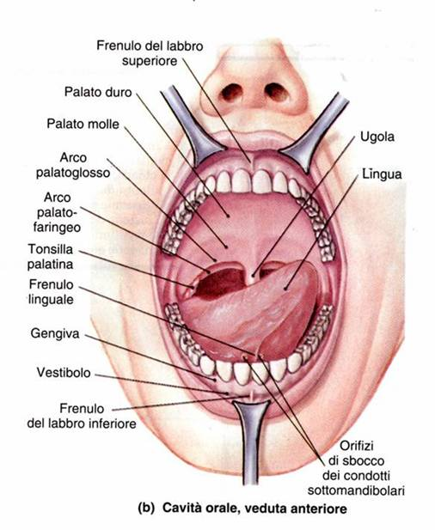
Labbra
Guance
Vestibolo
Arcate dento-gengivali
Cavità orale
Palato duro e molle
Lingua

Slide 14
CAVITà ORALE
È un ORGANO CAVO, IMPARI e MEDIANO, costituente una delle Cavità dello Splancnocranio.
In essa:
- viene introdotto il cibo;
- viene riversata la SALIVA, prevalentemente da dalle Ghiandole Salivari Maggiori;
- il cibo viene sminuzzato, ammorbidito e ne inizia la digestione chimica
La Cavità Orale si divide morfologicamente in:
CAVITA’ ORALE PROPRIAMENTE DETTA;
VESTIBOLO DELLA CAVITA’ ORALE

Slide 15
Labbra
Guance
Vestibolo
Arcate dento-gengivali
Cavità orale
Palato duro e molle
Lingua

Slide 16
VESTIBOLO DELLA CAVITà ORALE
È limitato ANTERIORMENTE dalle LABBRA e LATERALMENTE dalle GUANCE. I FRENULI LABIALI connettono sul Piano Sagittale le Labbra Superiore ed Inferiore con le rispettive Gengive
POSTERO-MEDIALMENTE è limitato dalle ARCATE GENGIVO-DENTARIE.
Il Vestibolo comunica con la CAVITA’ ORALE tramite gli Spazi Interdentali e, posteriormente, tramite i cosiddetti Spazi Retromolari
Vi sbocca il Dotto Escretore della Ghiandola Salivare Maggiore Parotide
Tramite la contrazione del Muscolo Buccinatore si provoca una Pressione Negativa nel Vestibolo, che consente l’ atto della Suzione (Succhiamento) essenziale per succhiare il Latte.

Slide 17
Labbra
Guance
Vestibolo
Arcate dento-gengivali
Cavità orale
Palato duro e molle
Lingua

Slide 18
CAVITà ORALE PROPRIAMENTE DETTA
Si localizza più «internamente» rispetto alle Arcate Gengivo-Dentarie. Comunica POSTERIORMENTE con la Orofaringe, tramite l’ ISTMO DELLE FAUCI, delimitato SUPERIORMENTE dal PALATO MOLLE, INFERIORMENTE dalla RADICE della LINGUA (con la TONSILLA LINGUALE) e LATERALMENTE dai PILASTRI delle FAUCI (con i Muscoli Palatoglosso e Palatofaringeo).
All’Istmo delle Fauci si localizzano le TONSILLE PALATINE.

Slide 19
Labbra
Guance
Vestibolo
Arcate dento-gengivali
Cavità orale
Palato duro e molle
Lingua

Slide 20
CAVITà ORALE PROPRIAMENTE DETTA
La VOLTA (o TETTO) della CAVITA’ ORALE è costituita Anteriormente dal PALATO DURO (formato dall’ Osso Mascellare e dall’ Osso Palatino) e posteriormente dal PALATO MOLLE (Struttura Fibro-Muscolare, che può sollevarsi e tendersi nella Deglutizione, impedendo il Passaggio nella Rinofaringe del Bolo Alimentare, soprattutto i liquidi).
Il PAVIMENTO è formato da MUSCOLI SCHELETRICI, tra i quali il MILOIOIDEO, il DIGASTRICO ed il GENIOIOIDEO, che si inseriscono all’ OSSO IOIDE, localizzato nel Collo a livello di C4. Vi si aprono i DOTTI ESCRETORI delle Ghiandole Salivari Maggiori SOTTOMANDIBOLARE e SOTTOLINGUALE

Slide 21
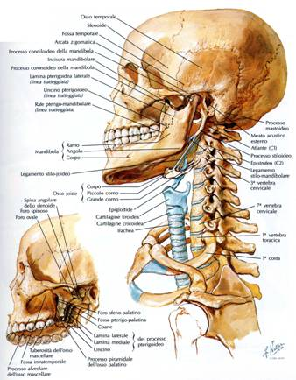
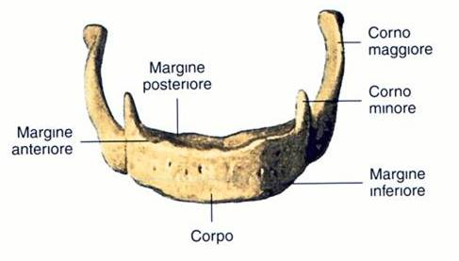
OSSO
IOIDE
(JOIDE)

Slide 22
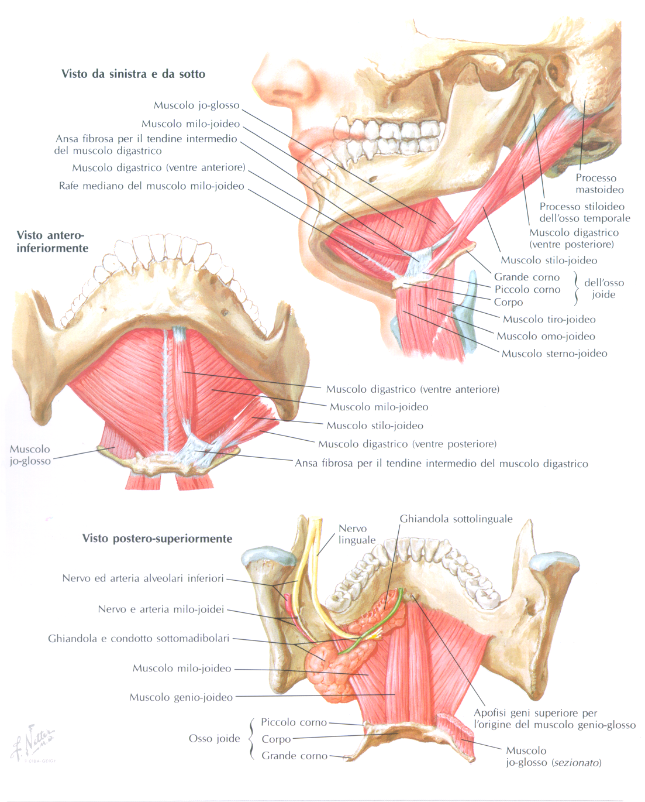
MUSCOLI
PAVIMENTO
ORALE

Slide 23
Labbra
Guance
Vestibolo
Arcate dento-gengivali
Cavità orale
Palato duro e molle
Lingua

Slide 24
CAVITà ORALE PROPRIAMENTE DETTA
Le ARCATE GENGIVO-DENTARIE si localizzano, rispettivamente, quella superiore nell’ Osso MASCELLARE e quella INFERIORE nella MANDIBOLA.
La MANDIBOLA è coinvolta anche nell’ unica diartrosi presente a livello cranico (la cosiddetta BI-CONDILOARTROSI TEMPORO-MANDIBOLARE), che consente i movimenti essenziali per l’apertura e la chiusura della cavità orale nella masticazione e nella fonazione.

Slide 25
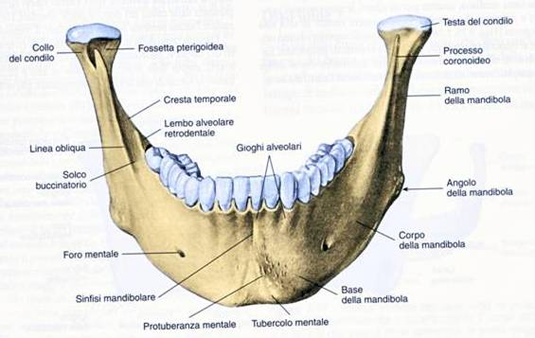
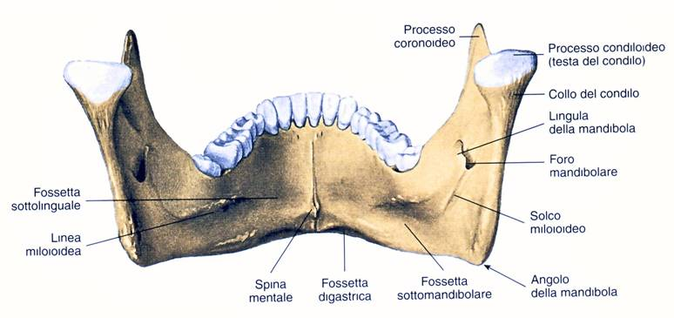
MANDIBOLA
FRONTALE
ANTERIORE
FRONTALE POSTERIORE

Slide 26
ARCATE GENGIVO-DENTARIE
I DENTI sono Organi Pieni localizzati nei Processi Alveolari delle Ossa MASCELLARI e della MANDIBOLA e vi sono mantenuti fissi dalle strutture del PERIODONTO (in Clinica «Parodonto») costituito dal cosiddetto OSSO ALVEOLARE, LEGAMENTO PERIODONTALE, CEMENTO delle Radici Dentarie, GENGIVA (rivestita dalla Tonaca Mucosa simile a quella della Cavità Orale) con il LEGAMENTO GENGIVO-DENTALE.
I DENTI sono in numero di 32 nella cosiddetta Dentizione Permanente nell’ Adulto. Essa è preceduta, nell’ età infantile, dalla cosiddetta Dentizione Decidua (20 elementi).
Per ciascuna Arcata Gengivo-Dentaria, nella Dentizione Permanente, si riscontrano 4 Denti INCISIVI, 2 Denti CANINI, 4 Denti PREMOLARI e 6 Denti MOLARI

Slide 27
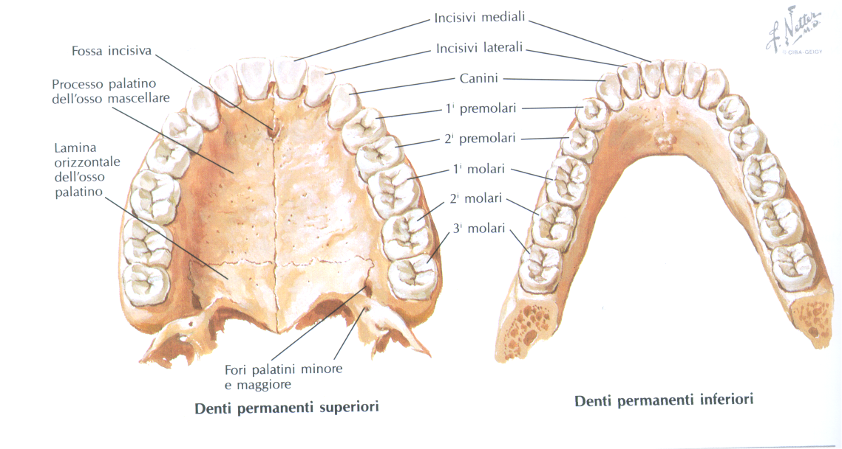
ARCATE DENTARIE PERMANENTI

Slide 28
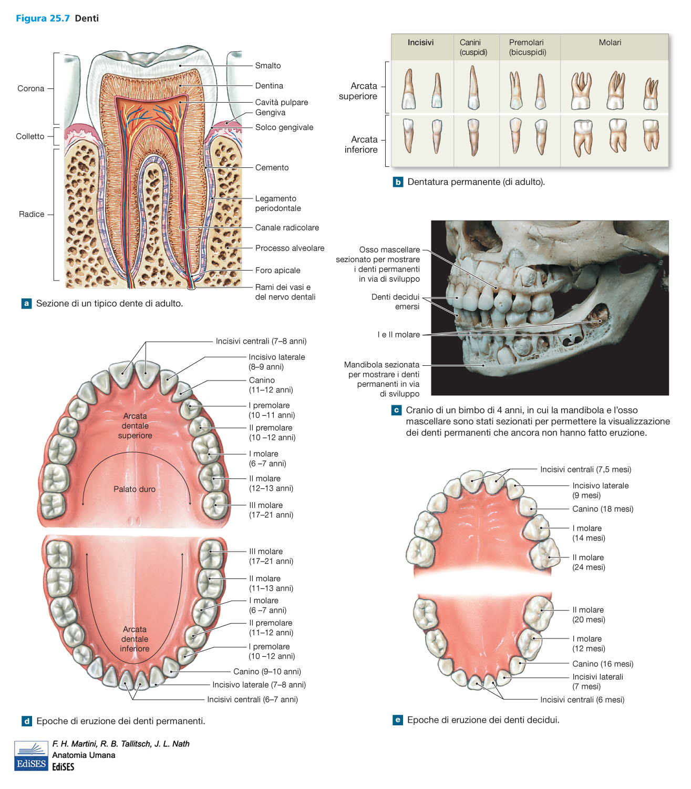

Slide 29
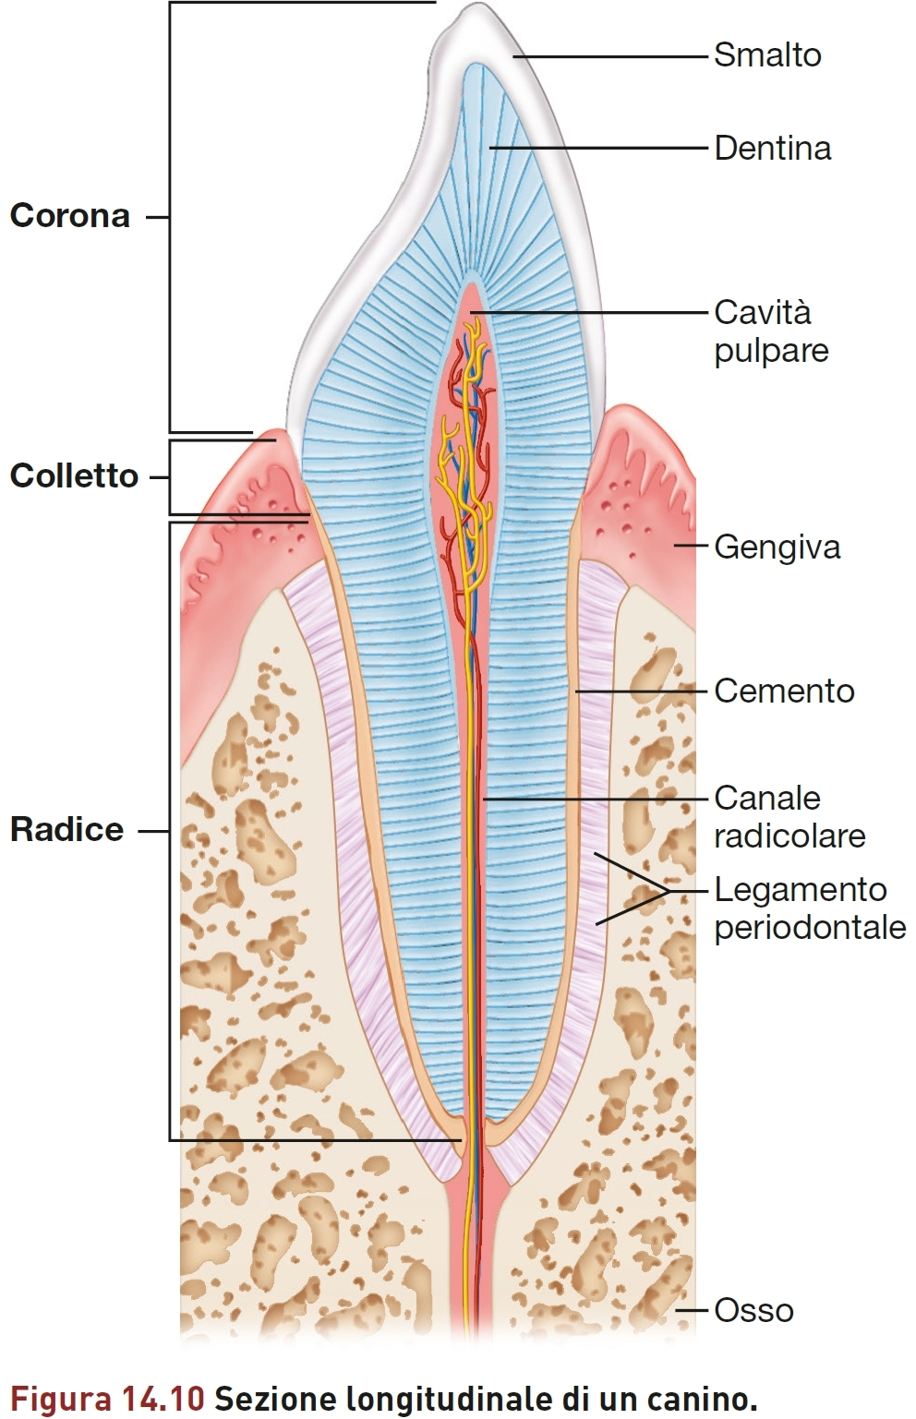

Slide 30
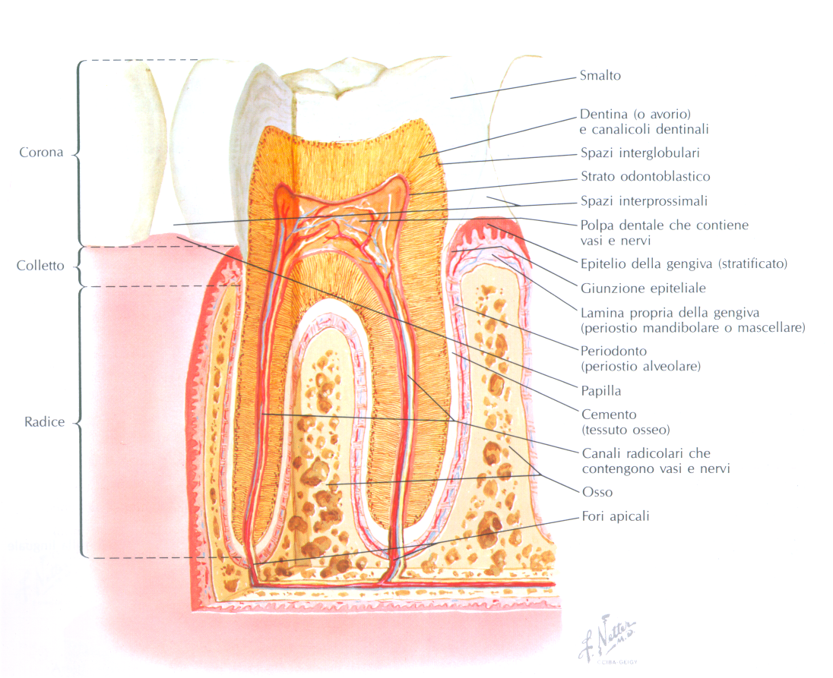

Slide 31
STRUTTURa degli elementi dentari
L’ impalcatura del Dente è costituita dalla DENTINA (Tessuto Mineralizzato), la quale delimita la CAVITA’ PULPARE, dove si localizza la POLPA DENTARIA (tessuto connettivo ricco di vasi e fibre nervose a prevalente significato dolorifico).
La porzione che sporge nella Cavità Orale è definita CORONA. In essa la Dentina è rivestita dallo SMALTO, tessuto altamente mineralizzato, ma di origine ECTODERMICA. A differenza della Dentina, lo Smalto non può rigenerarsi in caso di danno, per cui deve essere «riparato» con opportuni materiali da Odontoiatria Conservativa

Slide 32
L I N G U A

Slide 33
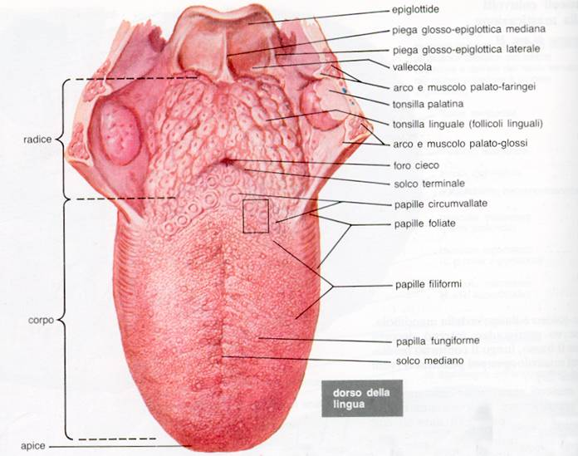
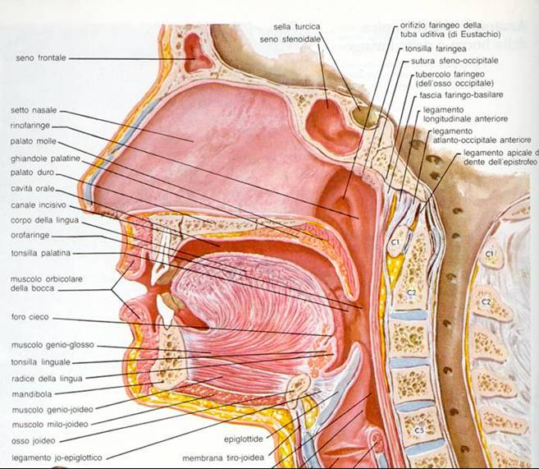

Slide 34
LINGUA caratteri generali
È un ORGANO PIENO, IMPARI e MEDIANO, localizzato nella CAVITA’ ORALE, di cui occupa quasi totalmente il Pavimento.
È coinvolto nelle attività correlate a Funzioni DIGERENTI (Prensione del Bolo Alimentare, Rimescolamento nella Cavità Orale, Processo di Deglutizione) ed a Funzioni RESPIRATORIE (Fonazione).
Presenta una forma grossolanamente CONICA, con l’ APICE diretto ANTERIORMENTE.
È costituito da un CORPO, che ricopre il Pavimento Orale, nel quale si descrive una FACCIA SUPERIORE (o DORSO LINGUALE) ed una FACCIA INFERIORE; e da una RADICE, che profondamente si inserisce all’ Osso Ioide, tramite le strutture fibrose della MEMBRANA IO-GLOSSA e del SETTO LINGUALE LONGITUDINALE.

Slide 36
LINGUA
STRUTTURA
Vi si distinguono un CORPO, anteriormente, ed una RADICE, posteriormente.
Il limite tra Corpo e Radice è dato dalla cosiddetta «V» liguale (Papille Vallate). La Radice presenta la TONSILLA LINGUALE e le PLICHE GLOSSO-EPIGLOTTICHE che connettono la Lingua alla Cartilagine EPIGLOTTIDE della Laringe.
Pur essendo un Organo Pieno, tuttavia la Lingua, essendo localizzata nella Cavità Orale, presenta una TONACA MUCOSA analoga a quella della Cavità e del Vestibolo, con un Epitelio Pavimentoso Pluristratificato parzialmente Cheratinizzato (a seconda delle zone piu’ o meno sottoposte a sollecitazioni meccaniche e/o termiche). Nella FACCIA SUPERIORE del Corpo la Mucosa presenta le PAPILLE LINGUALI (Filiformi, Foliate, Fungiformi e Vallate o Circumvallate).

Slide 38
LINGUA
STRUTTURA
È un Organo MUSCOLO-FIBROSO.
Muscoli Striati Scheletrici si inseriscono allo SCHELETRO FIBROSO (Membrana Io-Glossa e Setto Linguale Longitudinale) e sono definiti come ESTRINSECI (se l’altro attacco è posto su strutture scheletriche del cranio e del collo) oppure INTRINSECI (entrambi gli attacchi sullo Scheletro Fibroso). Tali muscoli provvedono sia allo spostamento della Lingua nel cavo orale, sia a far variare la sua forma.

Slide 39
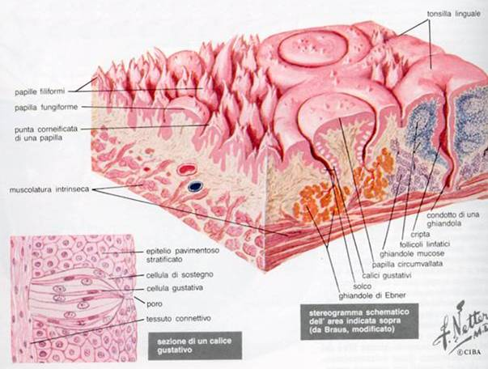
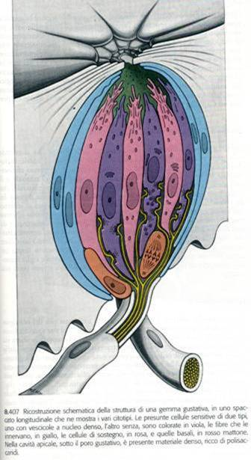
MUCOSA DELLA FACCIA SUPERIORE:
PAPILLE LINGUALI
CALICI
GUSTATIVI

Slide 40
SENSIBILITA’ GUSTATIVA
(Viscerale Speciale)
Nelle Papille Linguali Foliate, Fungiformi e Vallate (o Circumvallate) si localizzano i CALICI GUSTATIVI, che sono strutture di forma SFEROIDALE. Vi si ritrovano le CELLULE GUSTATIVE che sono elementi NEUROEPITELIALI che generano impulsi nervosi in seguito a stimolazione CHIMICA, per poter identificare l’ Amaro, il Dolce, l’ Acido ed il Salato, nonché l’ «Umami» (correlato al glutamato del Dado di Brodo) e anche lo specifico gusto correlato al «grasso fritto».
Nei Calici ci sono inoltre CELLULE di SOSTEGNO e CELLULE BASALI.
I NERVI coinvolti nella SENSIBILITA’ GUSTATIVA:
- N. FACIALE (VII) per il Corpo Linguale;
- N. GLOSSOFARINGEO (IX) per Radice Linguale;
- N. VAGO (X) per i Calici presenti nella EPIGLOTTIDE Laringea.

Slide 42
VASCOLARIZZAZIONE DELLA LINGUA
L’ Afflusso Arterioso è prevalente dalla Arteria LINGUALE (ramo della Arteria Carotide Esterna).
Il Drenaggio Venoso confluisce nella Vena GIUGULARE INTERNA.
Il Drenaggio LINFATICO è di competenza dei LINFONODI CERVICALI PROFONDI e SUPERFICIALI, come pure ai LINFONODI SOTTOMENTALI

Slide 43
F A R I N G E

Slide 44
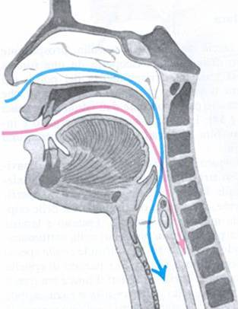
FARINGE: SCHEMATIZZAZIONE
ANATOMO –
TOPOGRAFICA

Slide 45
FARINGE
ORGANO CAVO, IMPARI e MEDIANO, localizzato nella Regione CERVICALE, tra la Base del Neurocranio e C6, anteriormente alla Colonna CERVICALE
È un ORGANO in “COMUNE” ai sistemi RESPIRATORIO e DIGERENTE: infatti, è connessa con:
- CAVITA’ NASALI (RINOFARINGE)
- CAVITA’ ORALE (OROFARINGE)
- LARINGE (LARINGO- od IPOFARINGE)
Comunica inoltre con la CASSA DEL TIMPANO (dell’ ORECCHIO MEDIO) tramite la TUBA UDITIVA, il cui ORIFIZIO si apre nella RINOFARINGE

Slide 46
FARINGE
CARATTERI ANATOMO-MACROSCOPICI
Ha una forma a TRONCO di PIRAMIDE.
La BASE MAGGIORE è SUPERIORE e si inserisce alla BASE DEL NEUROCRANIO.
I MARGINI LATERALI si rapportano col Fascio VASCOLO-NERVOSO del COLLO e con la Ghiandola Salivare PAROTIDE.
La FACCIA POSTERIORE si relaziona con lo SPAZIO RETROFARINGEO.
La BASE MINORE è situata INFERIORMENTE e si prosegue con il lume dell’ Esofago.
La FACCIA ANTERIORE presenta, in senso CRANIO-CAUDALE le seguenti APERTURE
- COANE (Cavità Nasali)
- ISTMO DELLE FAUCI (Cavità Orale)
- ADITO LARINGEO (Laringe)

Slide 47
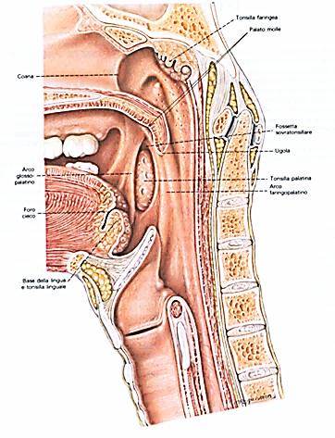
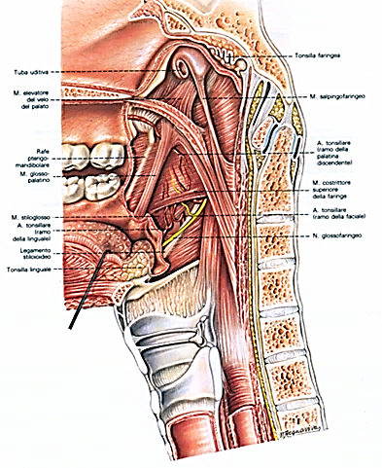
FARINGE: PROIEZIONE LATERALE sul PIANO MEDIANO
rinofaringe
orofaringe
laringofaringe

Slide 48
FARINGE
PORZIONI COSTITUTIVE
In senso CRANIO-CAUDALE:
RINOFARINGE (in comunicazione con le CAVITA’ NASALI tramite le Coane). Sulla VOLTA si localizza la TONSILLA FARINGEA (che, qualora si ingrandisca abnormemente, si denomina «Adenoide»). Vi si trovano, lateralemente, gli Sbocchi delle Tube Uditive, controllati dalle TONSILLE TUBARICHE.
OROFARINGE: comunica con la Cavità Orale, tramite l’ Istmo delle Fauci.
LARINGOFARINGE (IPOFARINGE): presenta l’ Adito Laringeo. È caratterizzata dal rilievo costituito dal cosiddetto »CASTONE» della Cartilagine Cricoide della Laringe.

Slide 49
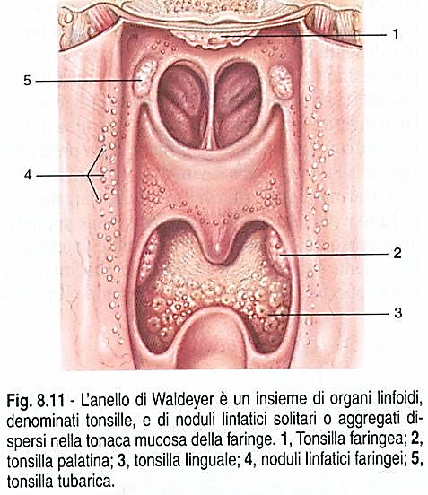
FARINGE: PARETE ANTERIORE

Slide 50
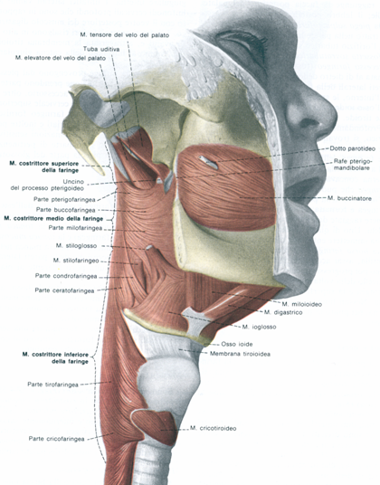
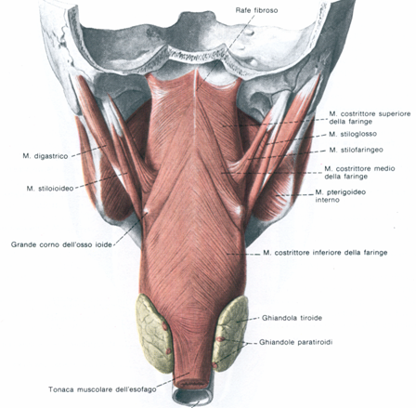
FARINGE
MUSCOLI STRIATI SCHELETRICI

Slide 51
FARINGE
STRUTTURA
Il Lume è rivestito da una TONACA MUCOSA:
- EPITELIO CILINDRICO PSEUDOSTRATIFICATO CILIATO (rinofaringe) con intercalate CELLULE MUCIPARE CALICIFORMI
- EPITELIO PAVIMENTOSO PLURISTRATIFICATO con zone di cheratinizzazione (oro- e laringofaringe)
Nella Lamina Propria si approfondano Ghiandole Tubuloacinose Ramificate a prevalente Secrezione MUCOSA
TONACA FIBROELASTICA (Membrana Faringo-Basilare) che ne costituisce l’ Impalcatura
TONACA MUSCOLARE con MUSCOLI STRIATI SCHELETRICI COSTRITTORI (Superiore, Medio ed Inferiore) ed ELEVATORI (Superiore ed Inferiore).
TONACA AVVENTIZIA di Connettivo Fibroso.

Slide 52
FARINGE
VASCOLARIZZAZIONE
L’ AFFLUSSO SANGUIGNO compete all’ ARTERIA FARINGEA ASCENDENTE.
Il DRENAGGIO VENOSO compete a PLESSI VENOSI che affluiscono alla VENA GIUGULARE INTERNA.
Il DRENAGGIO LINFATICO affluisce ai LINFONODI CERVICALI PROFONDI e ai LINFONODI RETROFARINGEI

Slide 53
ANELLO (ARCO) LINFATICO OROFARINGEO di waldeyer

Slide 54
ANELLO (ARCO) LINFATICO OROFARINGEO di waldeyer
è costituito da organi pieni (rivestiti da tonaca mucosa), denominati TONSILLE, in cui prevale il TESSUTO LINFOIDE.
Le TONSILLE sono così denominate:
- TONSILLE PALATINE, organi pari all’ Istmo delle Fauci ;
- TONSILLA FARINGEA, organo impari sulla Volta della Rinofaringe ;
- TONSILLE TUBARICHE, organo pari nella Rinofaringe, allo sbocco della Tuba Uditiva ;
- TONSILLA LINGUALE, organo impari alla Radice della Lingua ;
- TONSILLE LARINGEE, organo pari nei Ventricoli Laringei

Slide 56
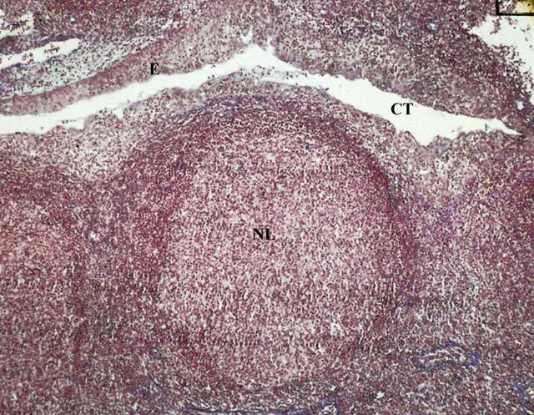
STRUTTURA delle TONSILLE
(Tonsilla FARINGEA)

